Slide 1
Karbohidrat
Monosakarida
FRILY AURELIA SALSHABILA FAHLEVI
2114051008
THP B

Slide 2
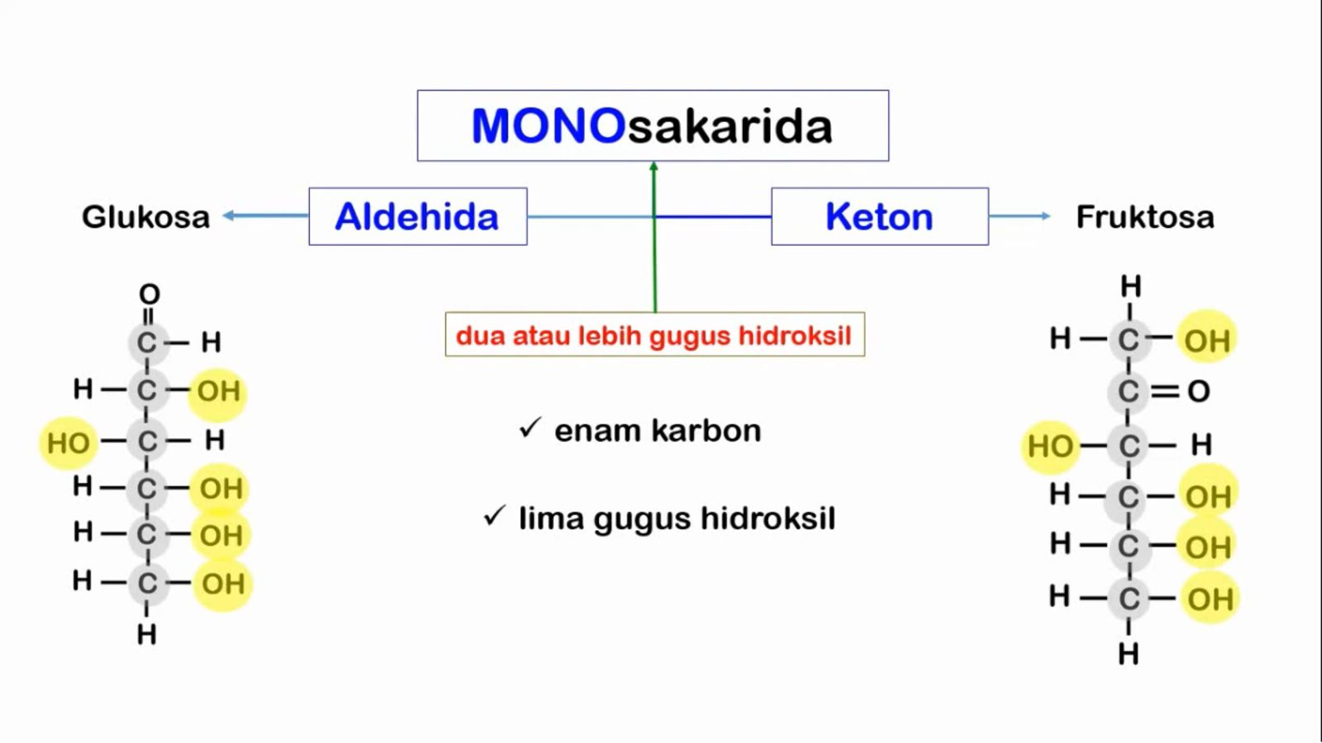
Monosakarida merupakan unit karbohidrat terkecil. Mono artinya satu dan Sakarida artinya gula. Terdapat 1 gugus aldehid dan 1 gugus keton yang pada rantainya terikat dua atau lebih molekul hidroksil. Pada glukosa terdapat gugus aldehid dan pada fuktosa terdapat gugus keton. Kedua molekul ini terdapat 6 karbon dan terikat 5 gugus hidroksil. Monosakarida memiliki sifat sebagai senyawa yang dapat memutar polarisasi cahaya, dengan kata lain bahwa monosakarida bersifat optik aktif.

Slide 3
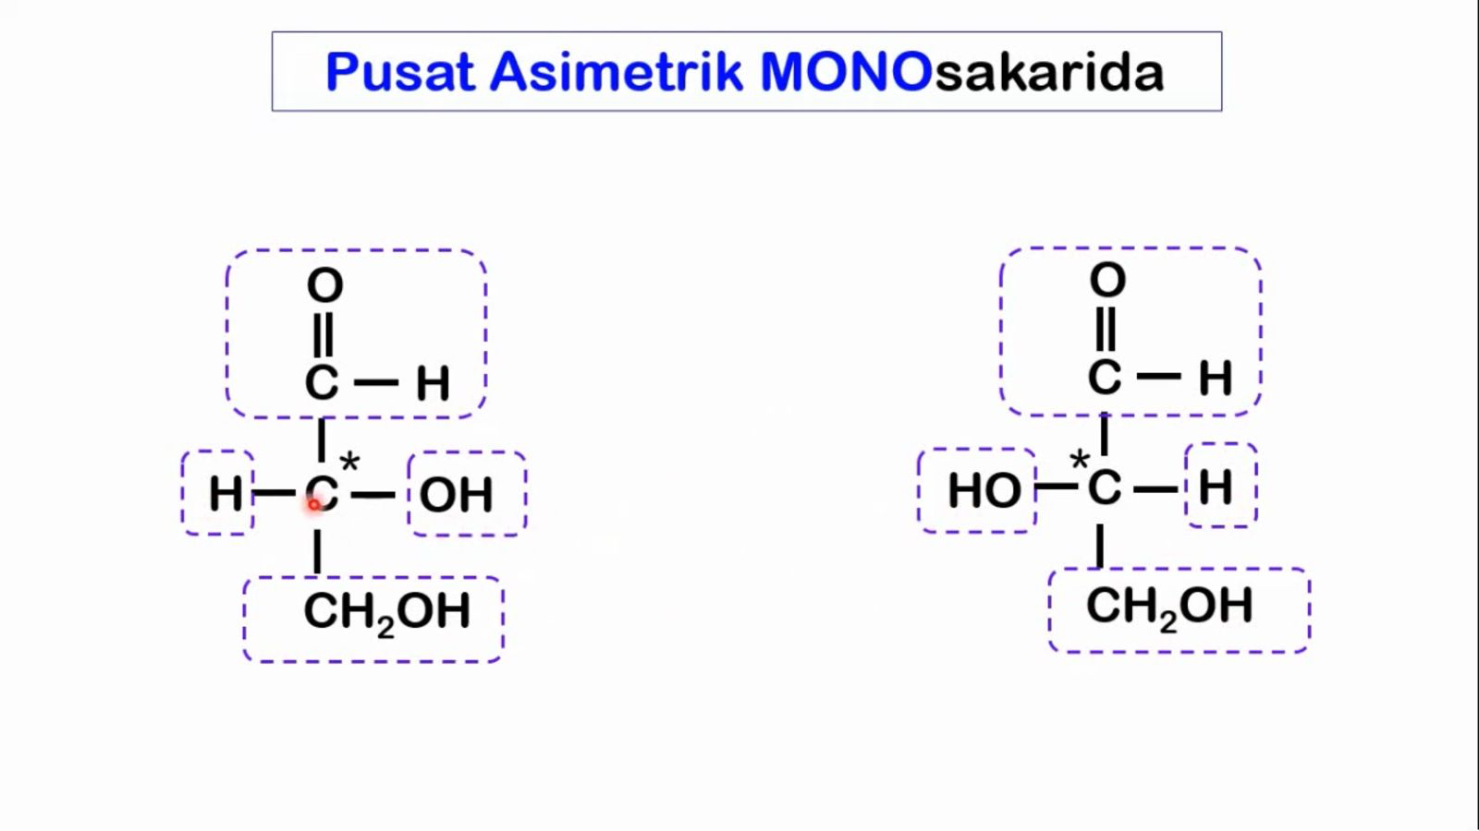
Monosakarida memiliki atom karbon yang mengikat 4 gugus yang berbeda pada keempat tangannya. Atom karbon seperti ini disebut Atom Karbon Asimetrik atau Atom Karbon Kiral. Atom karbon yang ditandai bintang mengikat 4 gugus yang berbeda, yaitu: Aldehid, Metanol, Hidrogen, dan Hidroksil. Atom C ini merupakan atom c asimetris atau atom c kiral.

Slide 4
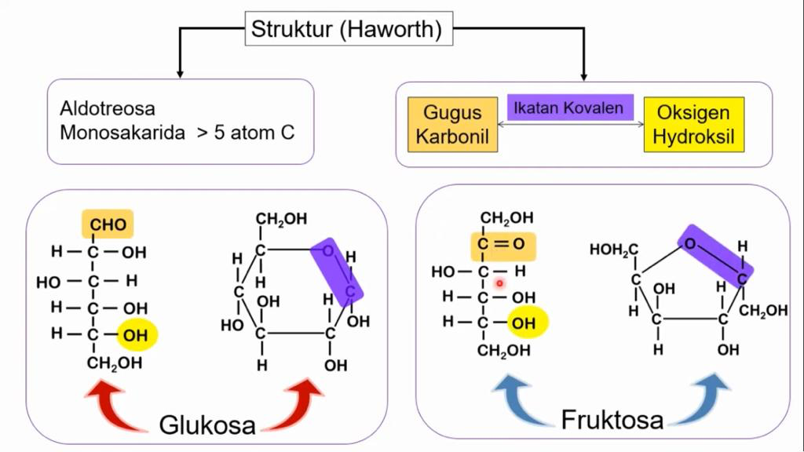
Aldotreosa dan Monosakarida yang memiliki atom karbon lebih dari 5 memiliki struktur siklik atau struktur Haworth. Stuktur ini disebabkan interaksi gugus karbonil dan oksigen pada hikdroksil yang membentuk ikatan kovalen. Seperti glukosa dan fruktosa.

Slide 5
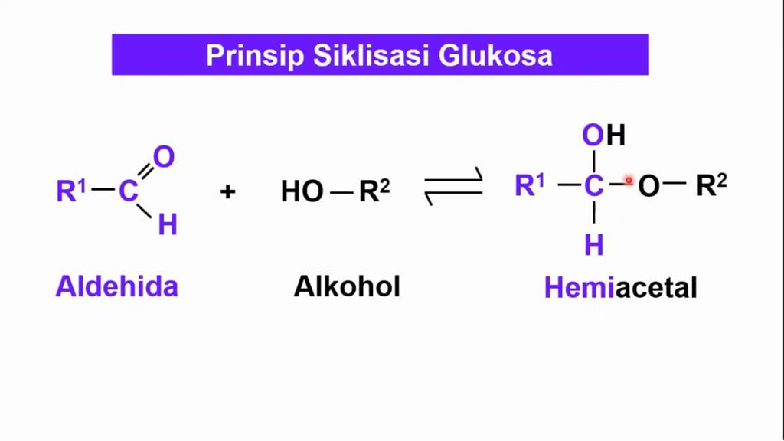
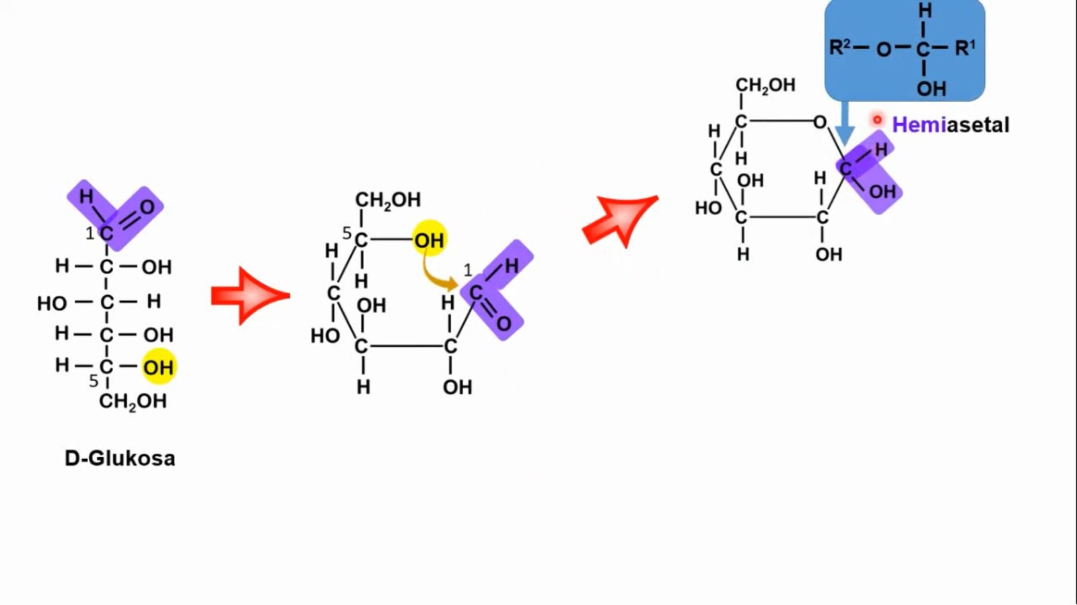
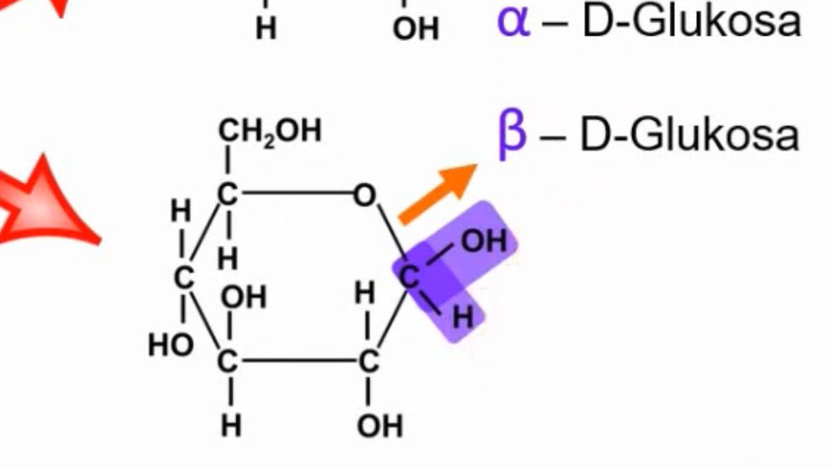
Glukosa memiliki gugus aldehid dengan rantai samping R1 dan alkohol dengan rantai samping R2. Interaksi ini akan berada pada keseimbangan untuk membentuk hemiacetal. Oksigen akan terikat pada atom karbon aldehid sehingga terbentuk struktur siklik. Atom C merupakan Hemiasetal dengan R1 yang dibawa oleh aldehid dan R2 yang dibawa oleh alkohol.
Notes:
Pada struktur siklik ini OH berada dibawah maka dikatakan $alpha$-D-Glukosa. Sedangkan struktur dibawah, OH terletak diatas maka dikatakan sebagai $beta$-D-Glukosa

Slide 6
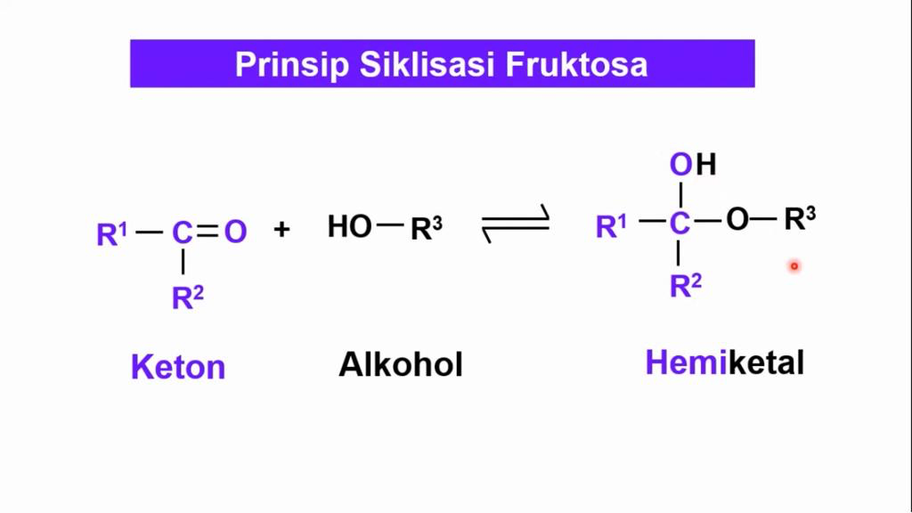
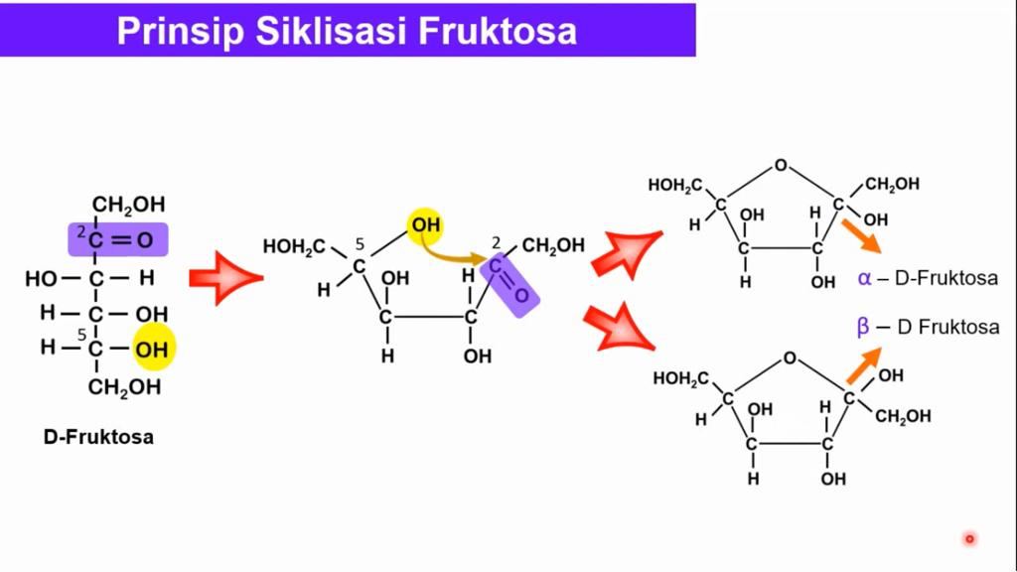
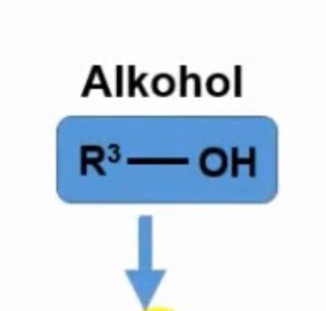
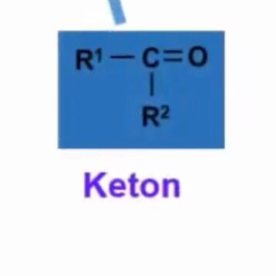
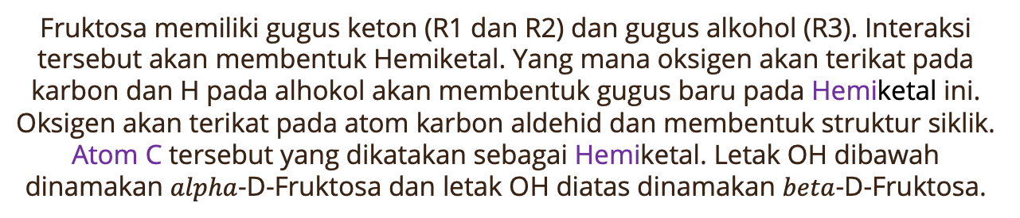
Fruktosa memiliki gugus keton (R1 dan R2) dan gugus alkohol (R3). Interaksi tersebut akan membentuk Hemiketal. Yang mana oksigen akan terikat pada karbon dan H pada alhokol akan membentuk gugus baru pada Hemiketal ini. Oksigen akan terikat pada atom karbon aldehid dan membentuk struktur siklik. Atom C tersebut yang dikatakan sebagai Hemiketal. Letak OH dibawah dinamakan $alpha$-D-Fruktosa dan letak OH diatas dinamakan $beta$-D-Fruktosa.

Slide 7
